Slide 1
表格
Tables

Slide 2
大綱
表格標籤與屬性
標準表格排版
跨欄與跨列
表格標題
應用表格製作複雜的頁面

Slide 3
表格標籤與屬性
<table> ... </table> 表格標籤
屬性： border="0" 設定框線寬度
<caption>…</caption> 表格標題/說明
<colgroup>…</colgroup> 欄位群組
<col> 定義欄位（Column）
屬性： span="2" 設定跨欄數量
<thead>…</thead> 表頭（Header）
<tfoot>…</tfoot> 表尾（Footer）

Slide 4
表格標籤與屬性（續）
<tbody>…</tbody> 表格本體（Body）
<tr> … </tr> 橫列（Row）
<th> … </th> 標題格（Heading）
屬性：
colspan="2" 跨欄
rowspan="2" 跨列
<td> … </td> 資料格（Data）
屬性：
colspan="2" 跨欄
rowspan="2" 跨列

Slide 5
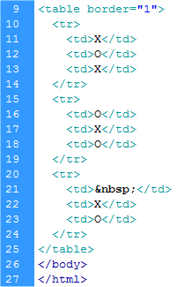

一個簡單的表格

Slide 6
標準表格排版
以 <caption> 設定表格標題
以 <th> 設定標題儲存格

Slide 7
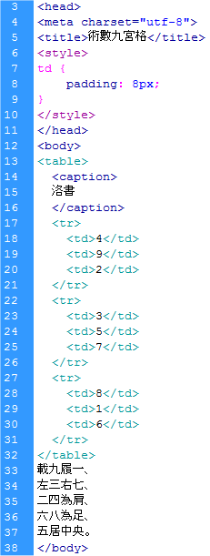
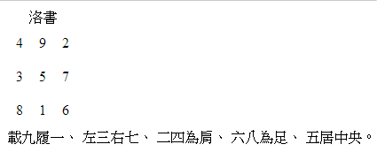
表格 Caption

Slide 8
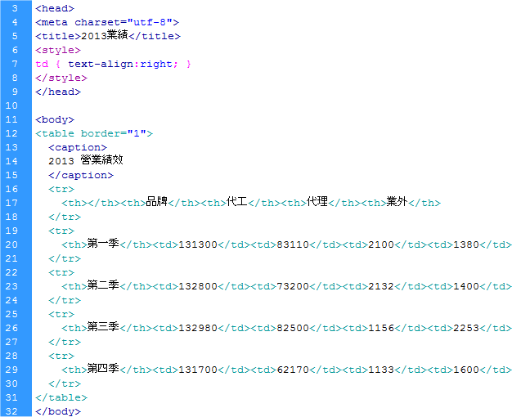
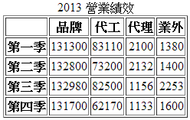
以 <th> 設定標題儲存格

Slide 9
表格結構
<colgroup>和<col>用於定義欄位群組
<thead><tfoot><tbody> 把表格分割成『表頭』、『表尾』、『本體』三個部份
讓瀏覽器能夠在固定表頭和表尾的情況捲動表格本體的內容，適用於冗長的表格
設定標籤的順序是
<colgroup>
<thead>
<tfoot>
<tbody>

Slide 10
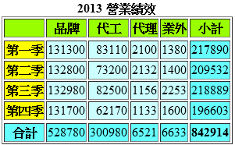
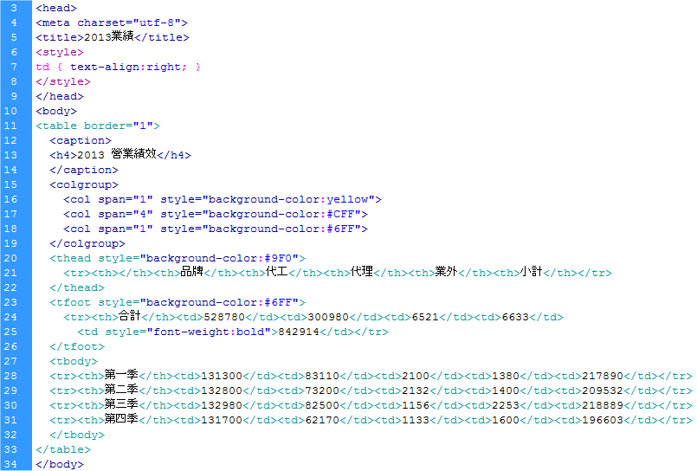

Slide 11
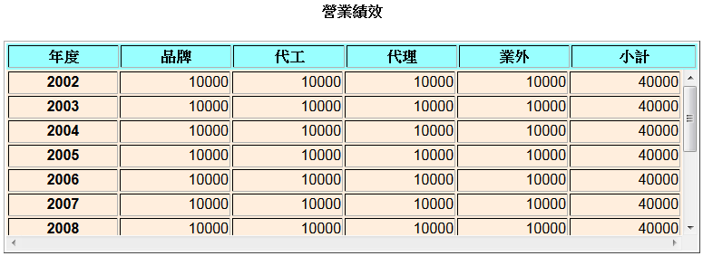
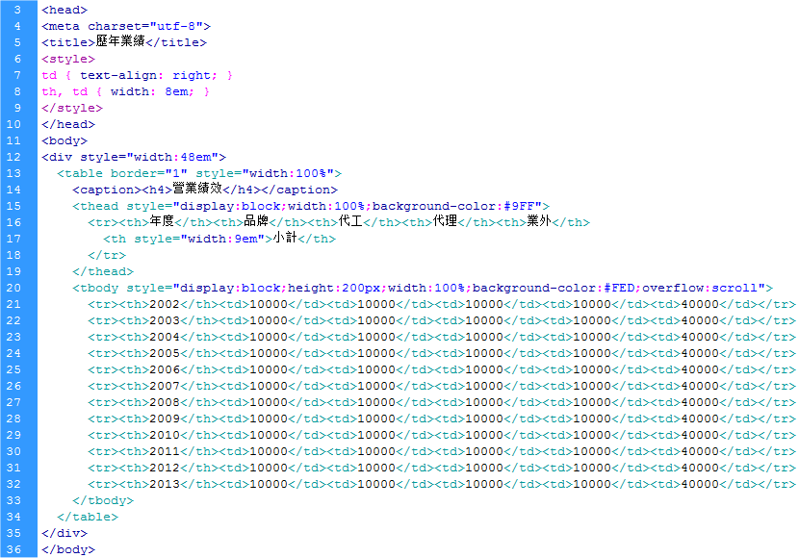

Slide 12
跨欄與跨列
<th> 和 <td> 都有的屬性
colspan 跨欄
rowspan 跨列

Slide 13
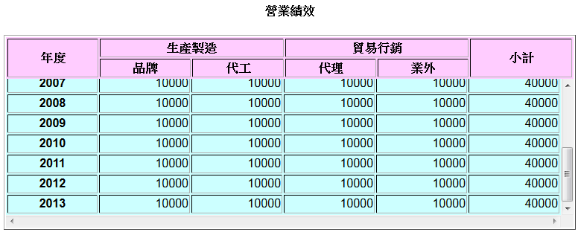
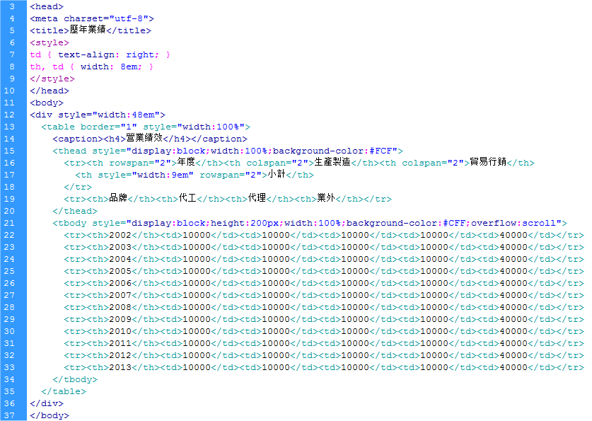

Slide 14
應用表格製作複雜的頁面
複雜的清單
法規條文
組合大型圖片
加快瀏覽速度
製作不規則形的畫面

Slide 15
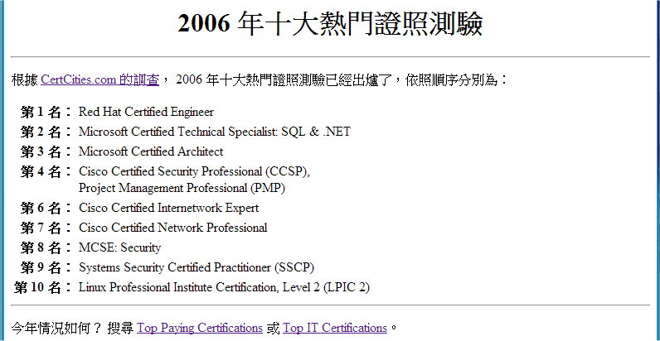
應用表格製作複雜的頁面 複雜的清單
編號清單？
靠右對齊！
應用表格製作複雜的清單

Slide 16
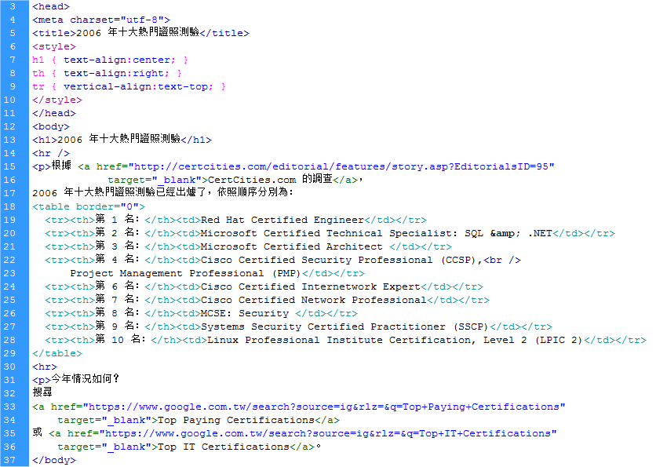

Slide 17

應用表格製作複雜的頁面 組合大型圖片

Slide 18
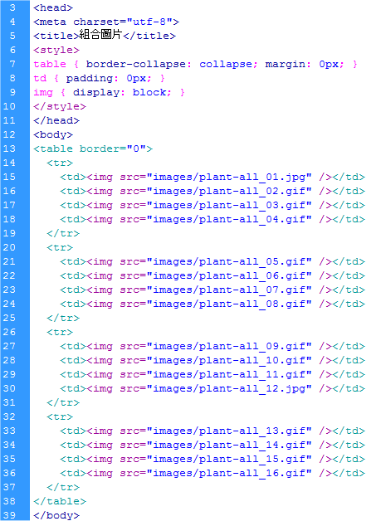

Slide 19
為何將 Image 切開再以表格重組?
傳輸效率
每一張 Image 的大小不要超過 30KB
Splitting up a big image can get it loaded faster.

Slide 20
結語
以表格呈現結構化資料
表格的邏輯結構
<thead><tfoot><tbody>
表格標題 <caption>
標題列 <th>
以表格製作複雜的頁面

Slide 21
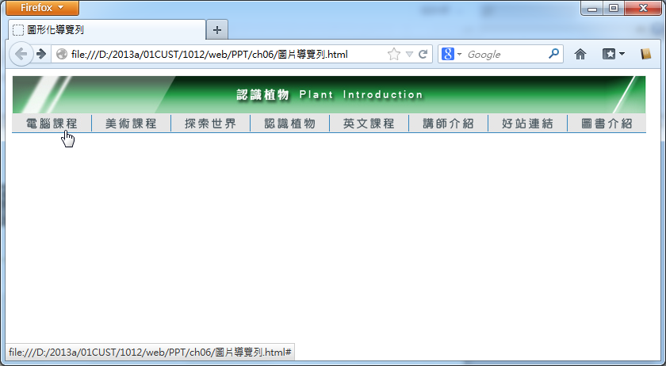
練習一：圖形化導覽列

Slide 22
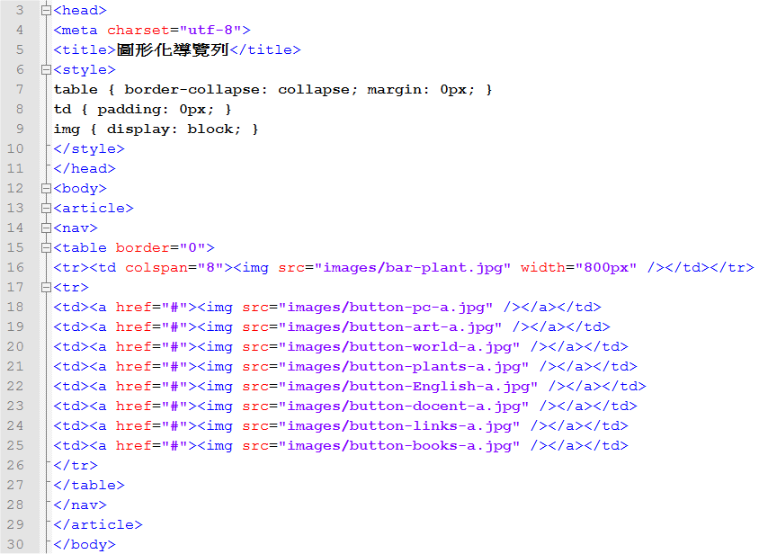

Slide 23
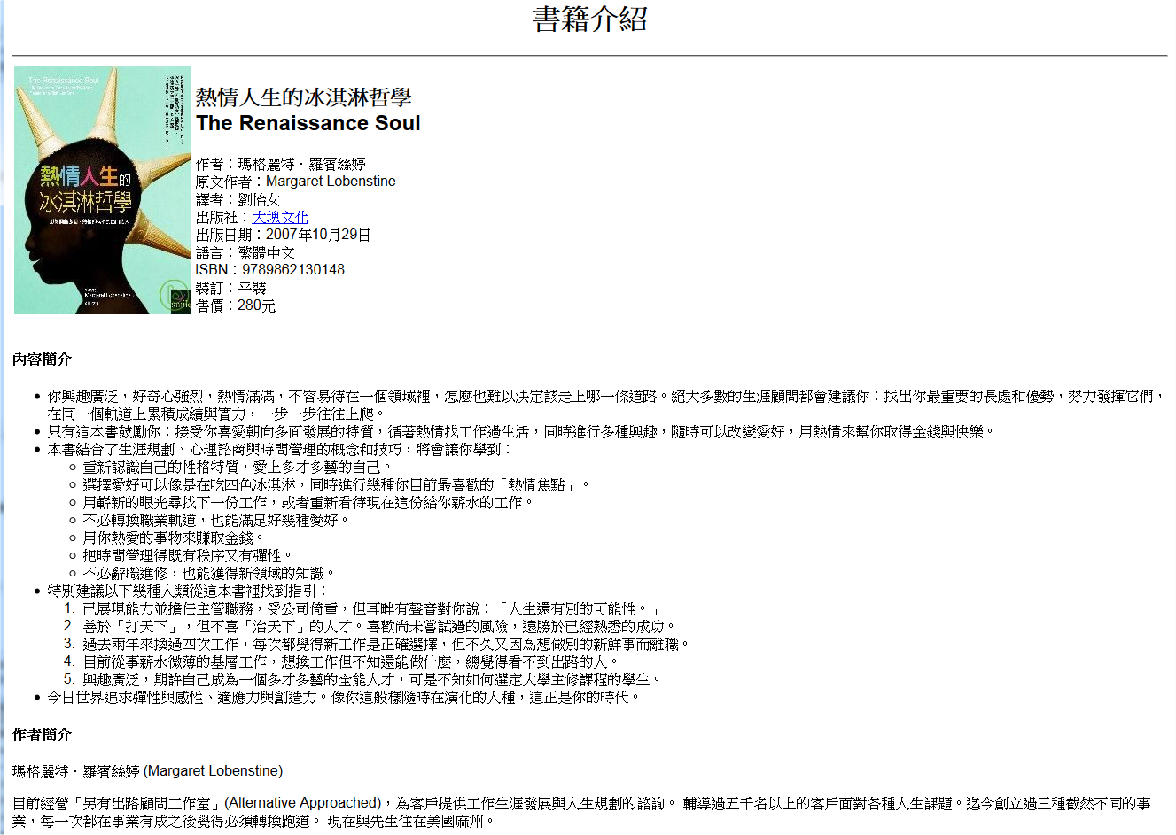
練習二：書籍介紹

Slide 24
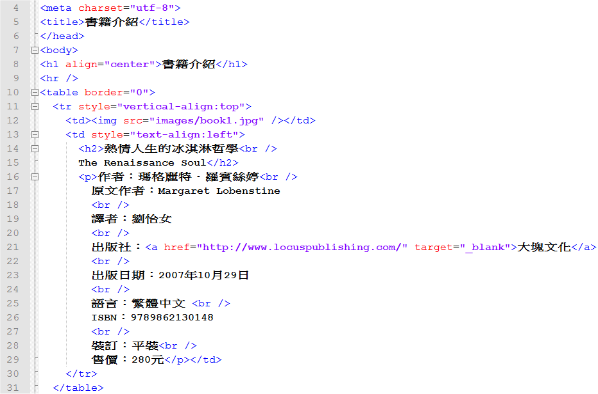

Slide 25
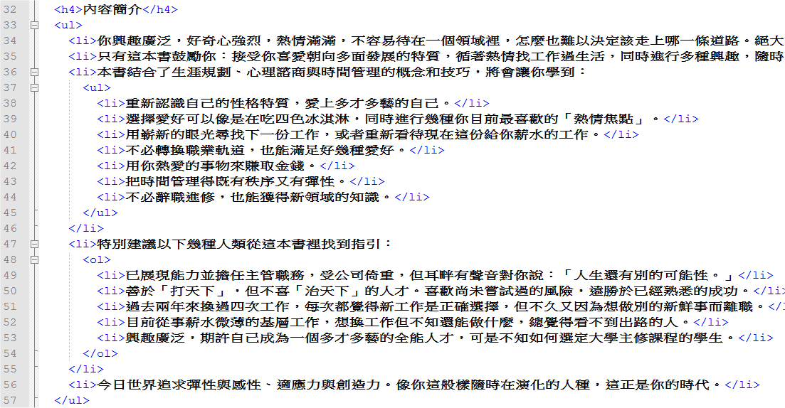

Slide 26
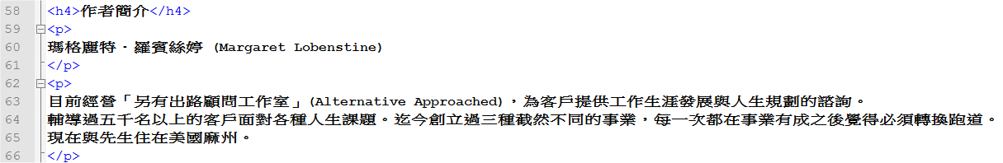

Slide 27

練習三：書籍簡介

Slide 28
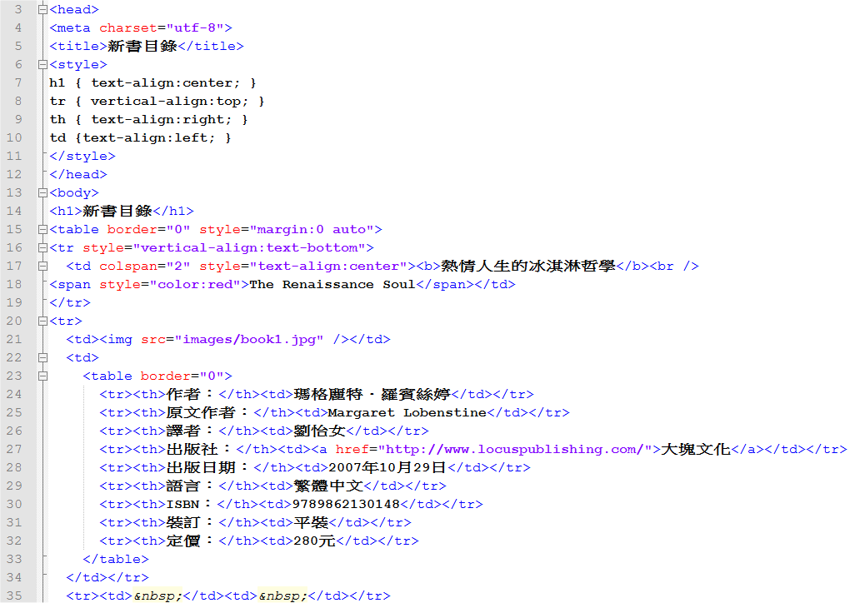

Slide 29
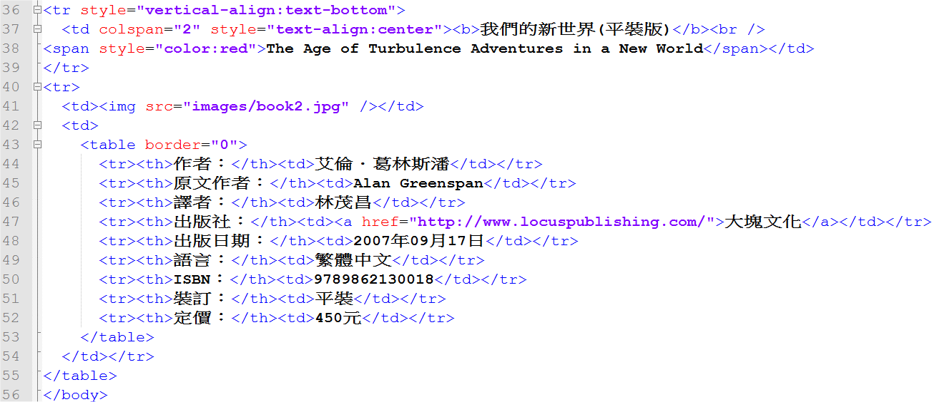

Slide 30
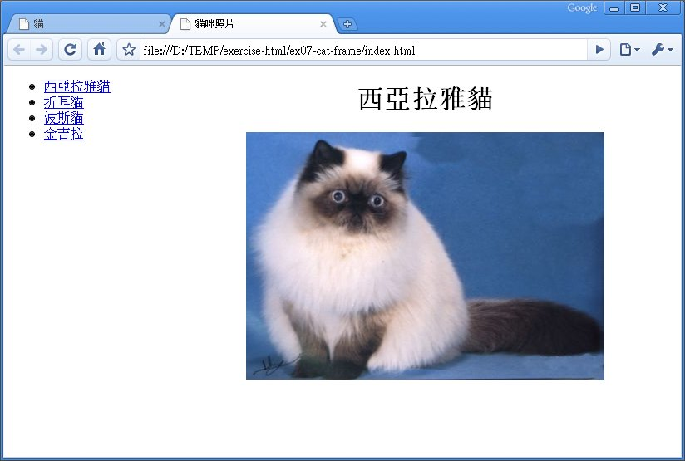
練習4：貓咪照片，選單在左邊

Slide 31
練習4：貓咪照片，選單在左邊
作法：
以表格安排版面，畫面切割成左右兩欄
左邊以清單製作選單
右邊以 <iframe> 嵌入貓咪簡介頁面
將每一隻貓的簡介做成一個網頁，在導覽列以超連結開啟貓網頁，target指向iframe

Slide 32
練習4：貓咪照片，選單在左邊

Slide 33
練習4：貓咪照片，選單在左邊
index.html

Slide 34
練習4：貓咪照片，選單在左邊
style.css

Slide 35
1.html and 2.html
1.html
2.html

Slide 36
3.html and 4.html
3.html
4.html

